Slide 1
ГОУ НПО ПУ №31
Анисимова Т.В.
Технология
поиска работы
Этап второй
Гурьевск,
2010

Slide 2
Телефонные переговоры
На втором этапе можно осуществлять
поисковые телефонные звонки
или звонки «на удачу».
Цель: получить необходимую информацию о вакансии
и договориться о собеседовании.
Ценности и преимущества звонка по телефону:
Вероятность узнать о наличии так называемых «необъявленных вакансий»

Slide 3
Телефонные переговоры
Оперативность – хорошие вакансии «разбирают» как горячие пирожки

Slide 4
Телефонные переговоры
Экономия времени и средств

Slide 5
Телефонные переговоры
Инициатива
(а значит и преимущество!)
– в ваших руках

Slide 6
Телефонные переговоры
Комфортность – не надо думать, куда сесть, что делать с руками, как поддержать контакт глаз

Slide 7
Телефонные переговоры
Контакты – с людьми, которые могут дать ценный совет или «навести на след»

Slide 8
Возможные сценарии телефонных переговоров
Сценарий 1:
Этап 2
Этап 1
Проведение
«Я звоню»
Возможный результат:
Подготовка
Приглашение
на
собеседование
Отказ – место уже занято

Slide 9
Возможные сценарии телефонных переговоров
Сценарий 2:
Этап 2
Этап 1
Проведение
«Мне звонят»
Результат:
Подготовка
Приглашение
на
собеседование

Slide 10
Правила подготовки к телефонному интервью
Сценарий 1:
проанализируйте свой голос (например, запишите на телефон);
отработайте фразу приветствия;
подготовьте ручку, бумагу, резюме, документы об образовании;
разузнайте заранее информацию о работодателе;
«Я звоню»

Slide 11
Правила подготовки к телефонному интервью
подготовьте письменную заготовку из 2-3 главных вопросов к работодателю (о должностных обязанностях, графике работы);
подготовьте письменную заготовку о вашем профессиональном опыте на производственной практике (предприятие, должность, период работы, выполняемые функции).

Slide 12
Правила подготовки к телефонному интервью
будьте готовы ответить на вопросы работодателя, для этого всегда «под рукой» должно быть ваше резюме.

Slide 13
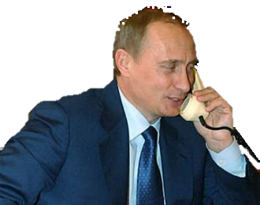
Правила подготовки к телефонному интервью
Помните!
Разговаривайте только с компетентным лицом!
Ваша главная задача – произвести благоприятное впечатление!
Ваша главная цель –
добиться приглашения на собеседование!

Slide 14
Правила подготовки к телефонному интервью
Сценарий 2:
попросите вам перезвонить, если категорически не готовы к контакту (нет возможности записать информацию, нет «под рукой» резюме);
попросите время для подготовки к записи информации;
запишите информацию о работодателе и вакансии (Ф.И.О. должностного лица, занимающегося поиском и отбором персонала, название предприятия, название вакансии);
«Мне звонят»

Slide 15
Правила подготовки к телефонному интервью
задайте 2-3 вопроса (о должностных обязанностях, графике работы, месторасположении, о стартовой зарплате);
будьте готовы ответить на вопросы работодателя, для этого всегда «под рукой» должно быть ваше резюме.

Slide 16
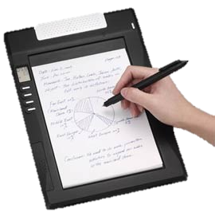
Форма индивидуального плана поиска работы по телефонному звонку:
Возьмите себе за правило
записывать в блокнот следующее:
1. Дата звонка (не менее 10 поисковых телефонных звонков или звонков по заявленным вакансиям в неделю);
2. Контактный телефон, должностное лицо;
3. Название предприятия, месторасположение;
4. Название вакансии;
5. Стартовая зарплата;

Slide 17
Форма индивидуального плана поиска работы по телефонному звонку:
6. Результат телефонного звонка:
а) отправлено резюме, дата отправки;
б) получено/ не получено приглашение на собеседование, дата собеседования;
7. Результат собеседования:
а) получено согласие на трудоустройство, дата;
б) получен отказ в трудоустройстве, дата;
8. Анализ контакта: почему не удалось получить приглашение на собеседование/ согласие на трудоустройство.

Slide 18
Спасибо
за внимание!

